Slide 1
信息技术基础
任务五制作班级成绩表

Slide 2
任务五制作班级成绩表教学内容
1创建表格
2将文本转换为表格
3将表格转换成文本
4公式的使用
5新增行和列
6表格排序
7求平均值
8美化表格

Slide 3
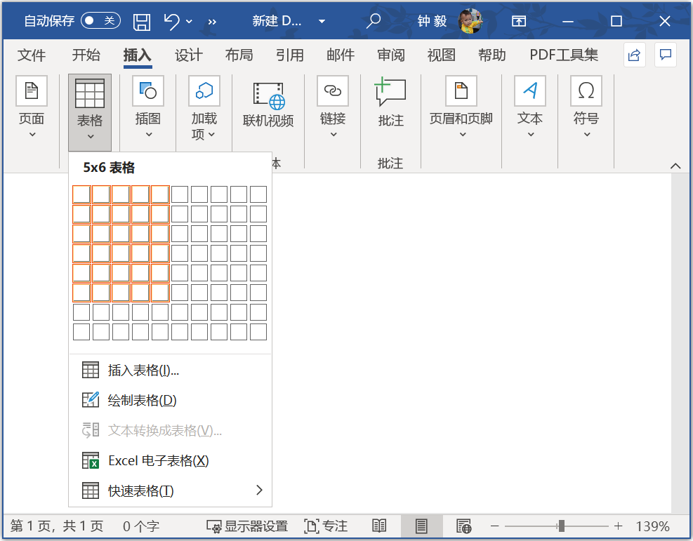
1.1 插入自动表格
在【插入】功能区的【表格】组中单击【表格】按钮。
在打开的下拉列表中按住鼠标的左键不放，直到满足所需的表格行、列数后，再松开鼠标；或者不用按住鼠标，直接在表格区域拖动鼠标，直到满足所需的表格行、列数后单击，同样也可以创建表格

Slide 4
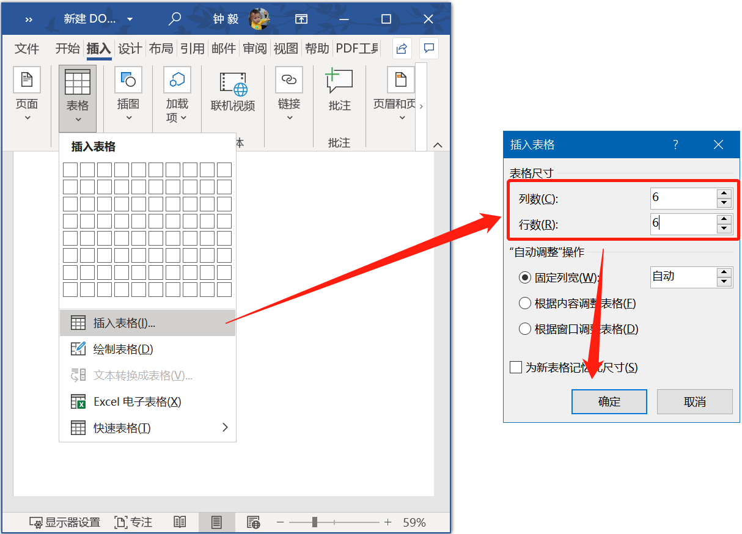
1.2 插入指定行列表格
在【插入】功能区的【表格】组中单击【表格】按钮，在弹出的下拉列表中选择【插入表格】选项，打开【插入表格】对话框。
在该对话框中设置我们所需要的列数和行数，然后单击“确定”按钮即可创建表格。

Slide 5
1.3 绘制表格
通过自动插入，只能插入比较规则的表格，对于一些比较复杂的表格，可以手动绘制，具体的操作方法如下。
（1）在【插入】功能区的【表格】组中单击【表格】按钮，在弹出的下拉列表中选择【绘制表格】选项。
（2）此时鼠标的指针变成了铅笔的形状，在需要插入表格处按住鼠标左键不放进行拖动，会出现一个虚线框显示的表格，当这个虚线的位置正好符合我们的要求时，松开鼠标，表格的边框就绘制出来了。
用这种方法制作表格比较灵活，它可以是矩形框，也可以是一条直线。当我们绘制表格时，如果误操作了，可以用【橡皮擦工具】进行修改。

Slide 6
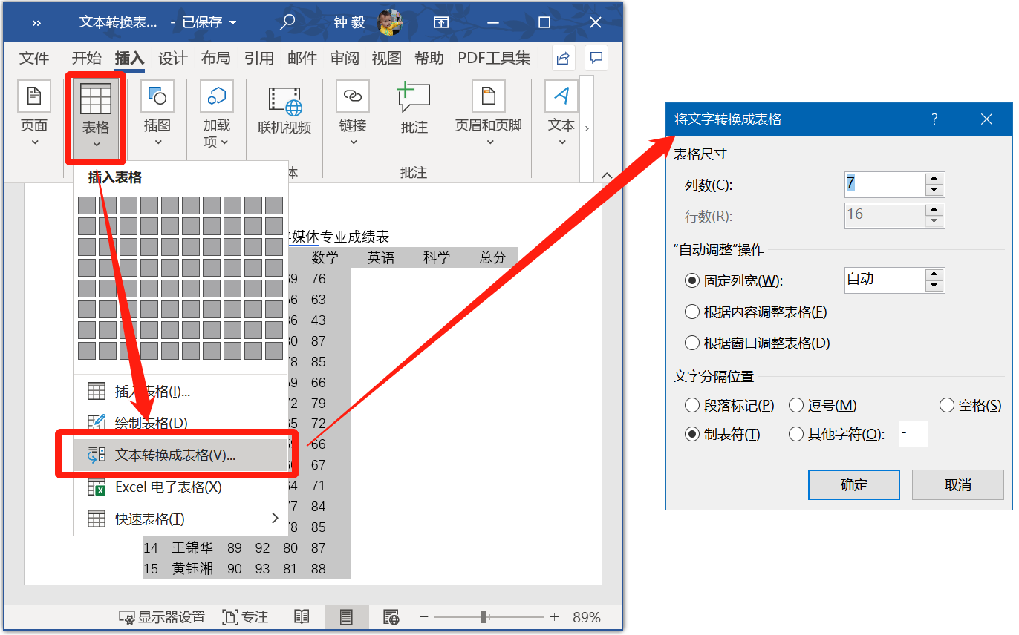
2 将文本转换为表格
将文本转换为表格的具体操作方法如下。
打开素材路径“素材\模块三-文字处理软件\任务三”，打开文档：“文本转换表格.docx”，选择需要转换的文字内容，在【插入】功能区的【表格】组中单击【表格】按钮，在弹出的下拉列表中选择【文本转成表格】选项。
在打开的【将文字转换成表格】对话框中根据需要设置【表格尺寸】和【文字分隔位置】，设置完成后单击【确定】按钮，即可把文字转换为表格。

Slide 7
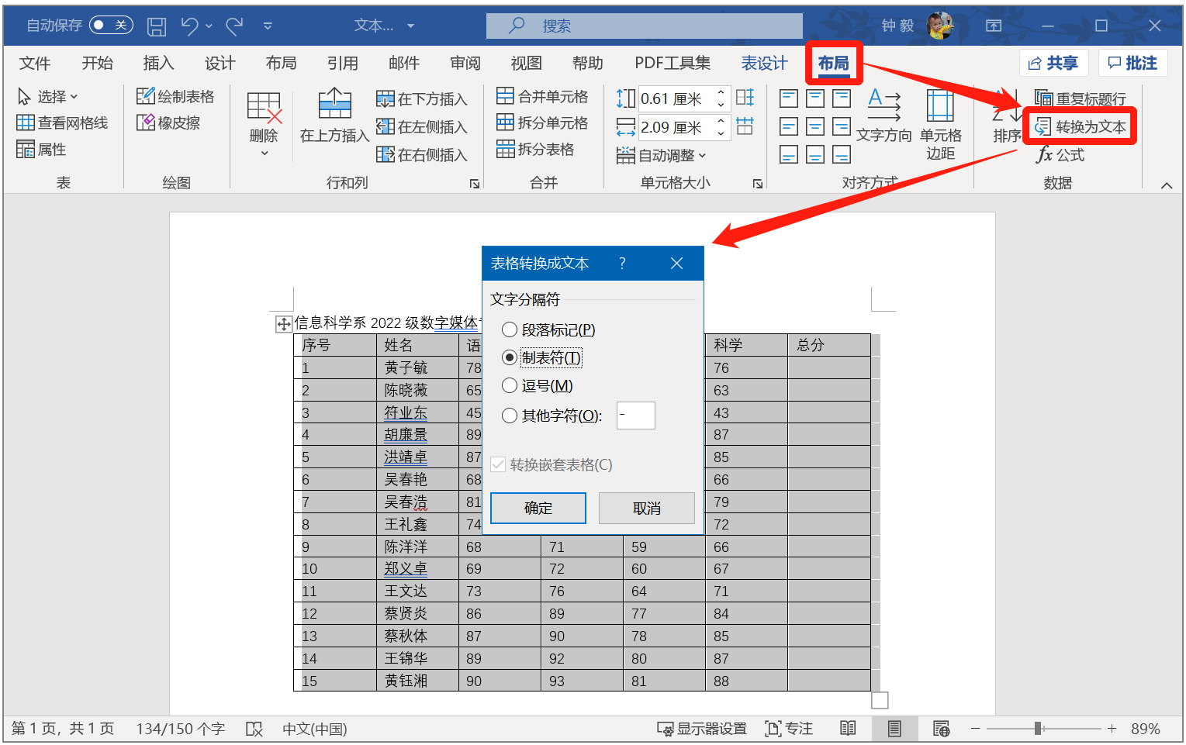
3 将表格转换成文本
将表格转换成文本的具体操作方法如下。单击表格左上角的全选按钮中，然后在【布局】→【数据】组中单击【转换为文本】按钮。
打开【表格转换成文本】对话框，在里面选择合适的文字分隔符，单击【确定】按钮即可完成转换。

Slide 8
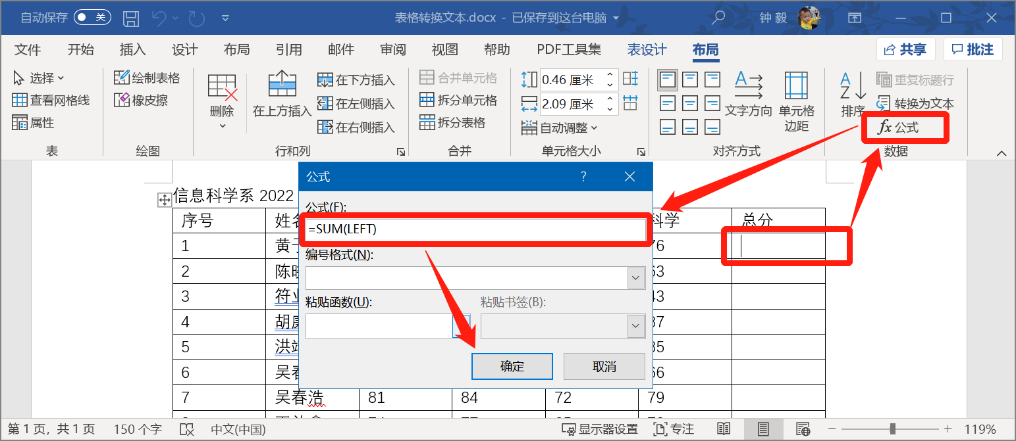
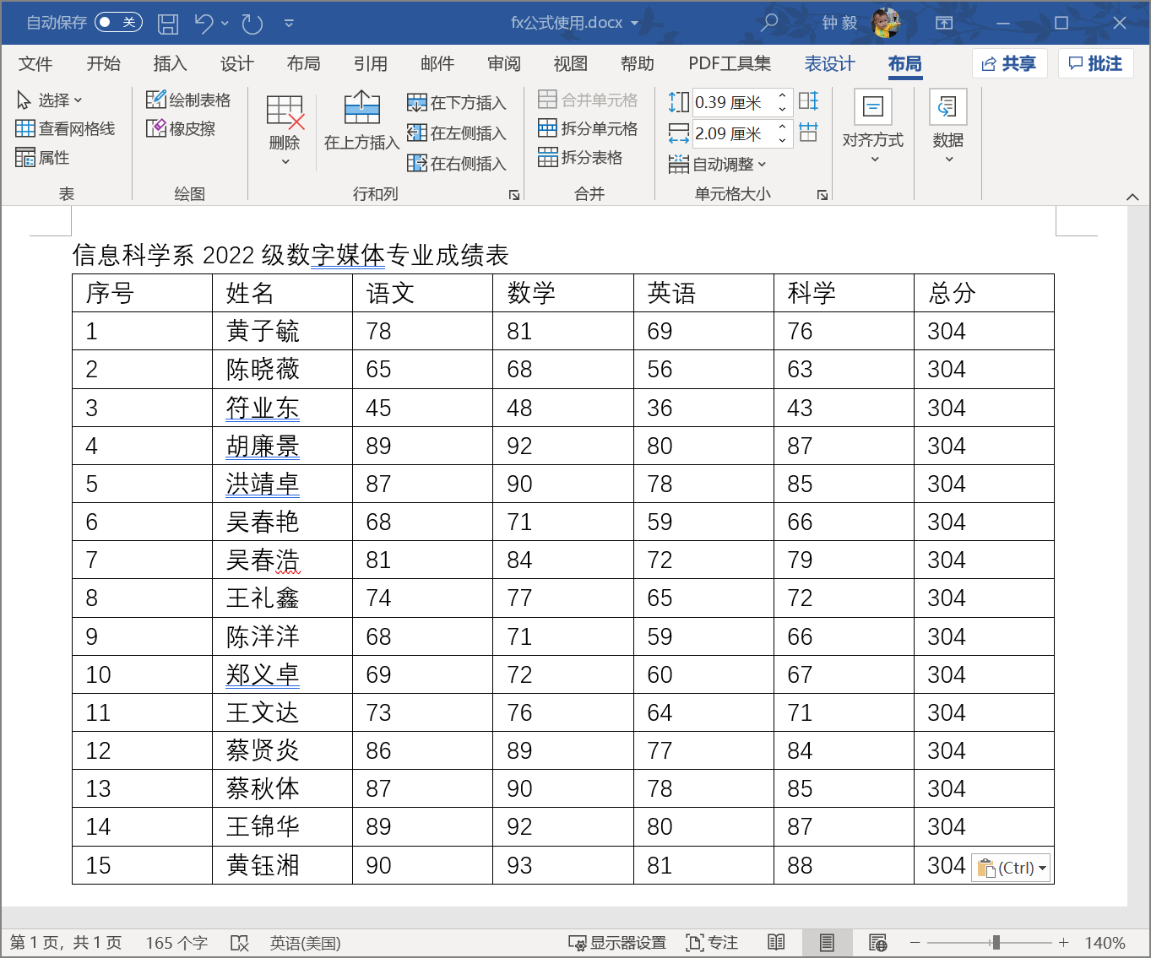
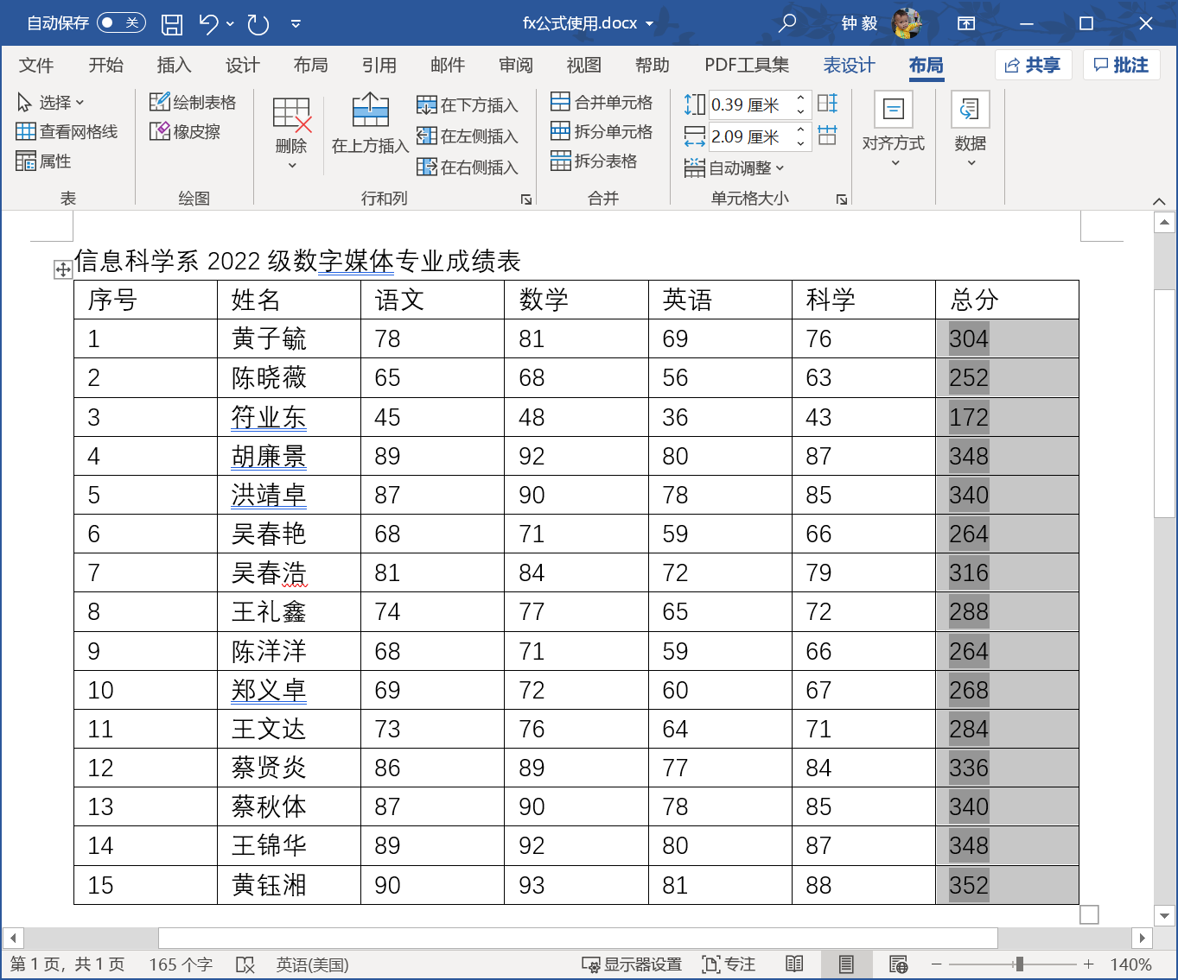
4 公式的使用
当表格中出现数据时，使用Word2016可以实现简单的计算，其具体的操作方法如下。
将插入点定位到【总分】列，在【布局】功能区→【数据】组中单击【fx公式】按钮 ，打开【公式】对话框，在【公式】文本框中输入：“=SUM(LEFT)” 。
下面，我们将用更新域的方法计算【总分】列。把第一个得到的结果“255”全部复制到“总分”列的其余单元格中，只能复制，不要在里面直接输入“255”，
全选【总分】列的分数，按F9键，计算所有的结果都可以显示出来

Slide 9
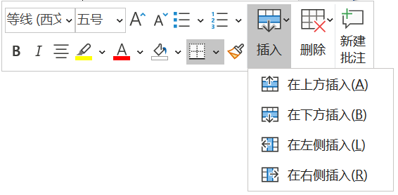
5 新增行和列
新增行，在表格最底部的任意单元格中，右键弹出【浮动工具栏】，选择【插入】→【在下方插入行】；新增列，在表格最右侧的任意单元格中，右键弹出【浮动工具栏】，选择【插入】→【在右侧插入列】，新增的列为“平均分”。

Slide 10
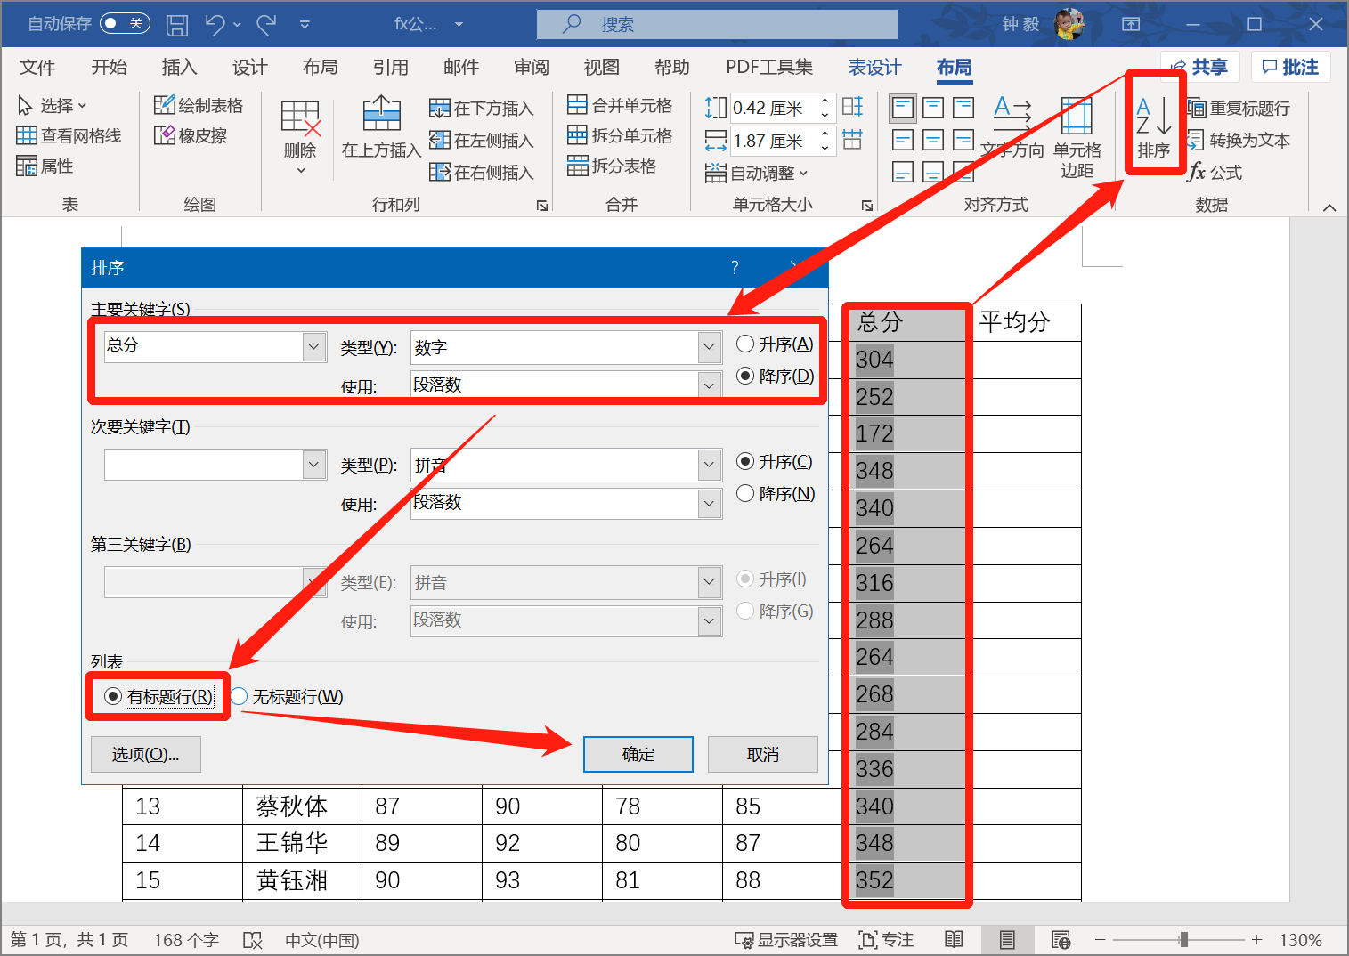
6 表格排序
选择表格里需要排序的数据，在【布局】功能区的【数据】组中单击【排序】按钮，在弹出的【排序】对话框中设置【主要关键字】及排序的方式

Slide 11
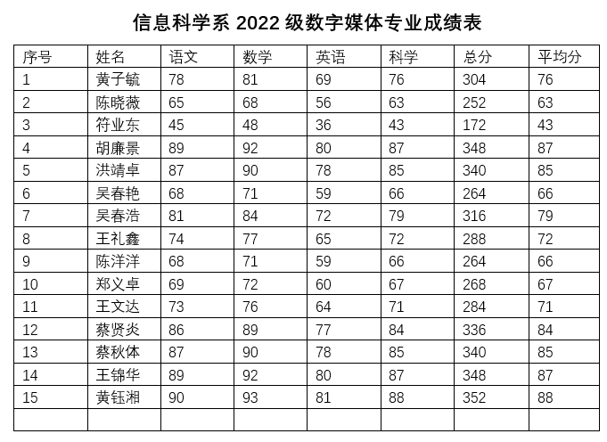
7 求平均值
（1）将插入点定位到“平均分”列，在【布局】数据”组中单击按钮。
（2）在【布局】功能区→【数据】组中单击【fx公式】按钮 ，打开【公式】对话框，在【公式】文本框中输入：“=AVERAGE(C2:F2)”
（3）利用相同的方法把其他表格的“平均分”计算出来

Slide 12
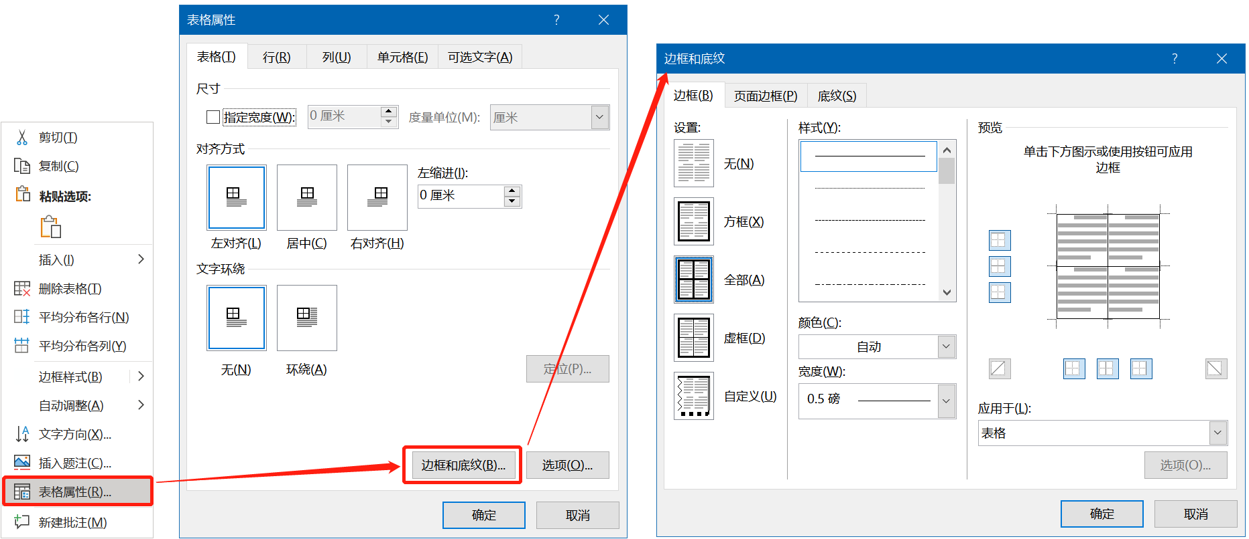
8 美化表格
8 美化表格
完成表格内容的输入和编辑后，还可以对表格的边框和单元格的底纹进行颜色的填充，以达到美化表格的目的，其操作方法如下。
单击表格左上方的 按钮对表格进行全选，右击，在弹出的快捷菜单中选择【表格属性】命令，在弹出的【表格属性】对话框中单击【边框和底纹】按钮，打开【边框和底纹】对话框

Slide 13
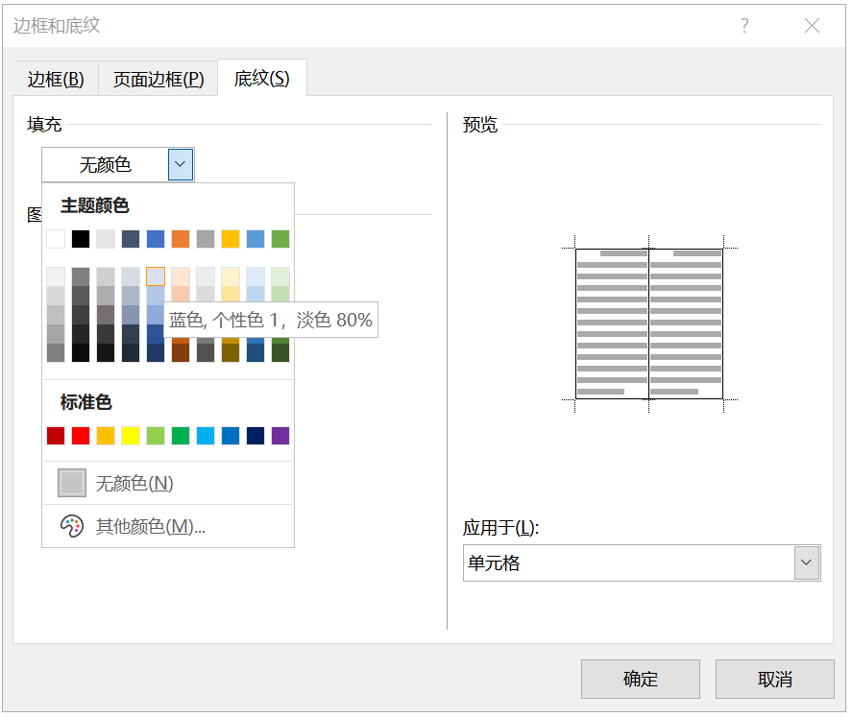
8.1 设置表格的底纹
选择表格第一行和第一列，单击【边框和底纹】对话框里的【底纹】功能区，将其设置为【蓝色，个性色1，淡色80%】

Slide 14
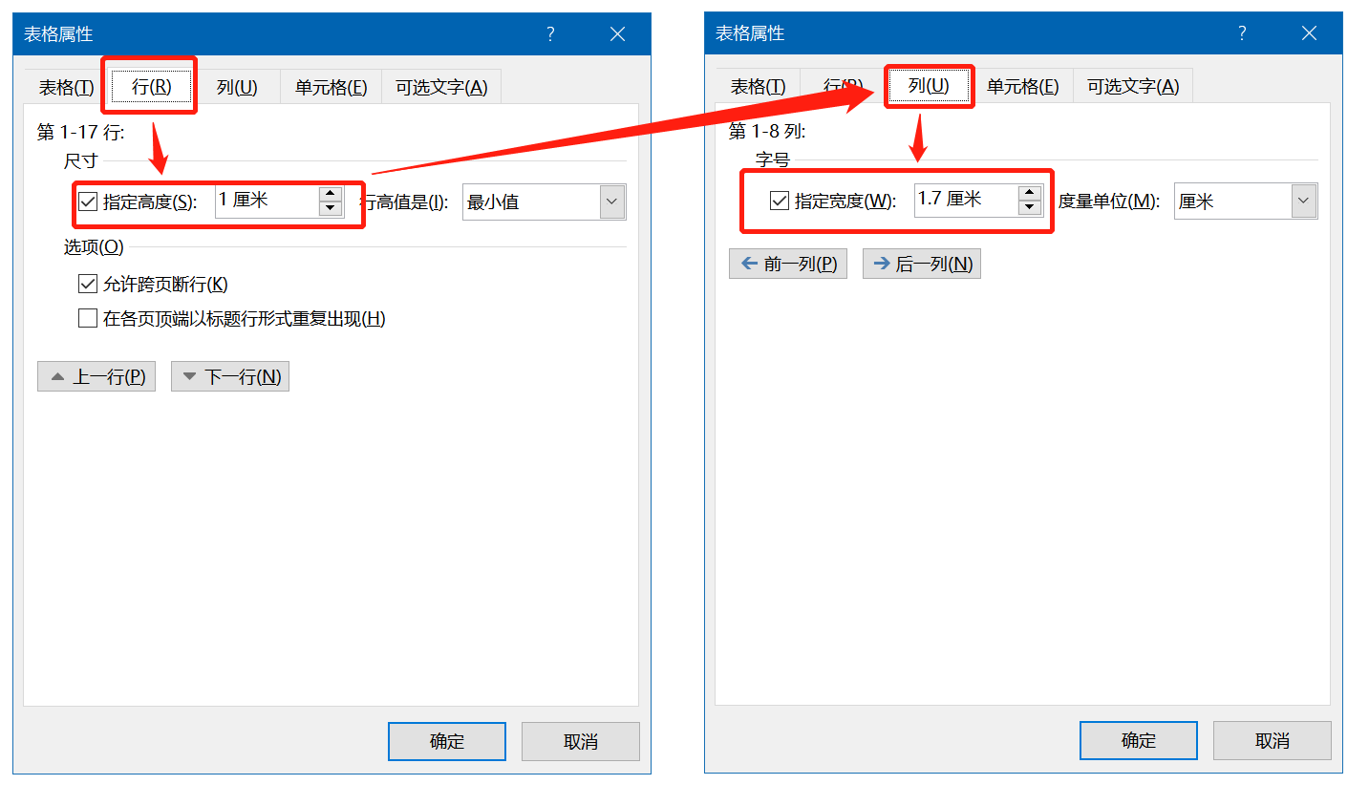
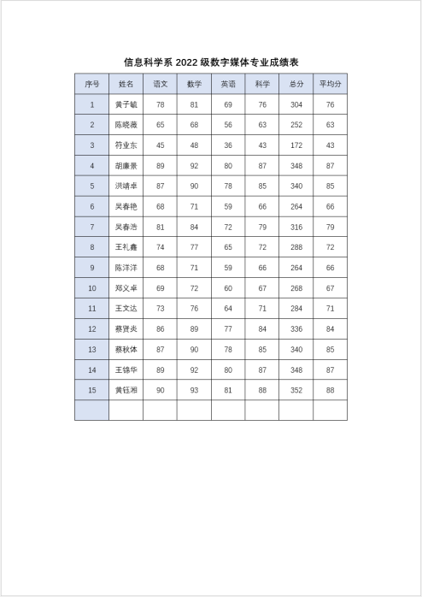
8.2设置表格尺寸
单击表格左上方的 按钮对表格进行全选，按【Ctrl+E】组合键居中表格，再右击，在弹出的快捷菜单中选择【表格属性】命令，在弹出的【表格属性】对话框选择【行】尺寸为1厘米、【列】为1.7厘米。
在全选表格的状态下，单击【布局】功能区的【对齐方式】里选择【水平居中】按钮 。

Slide 15
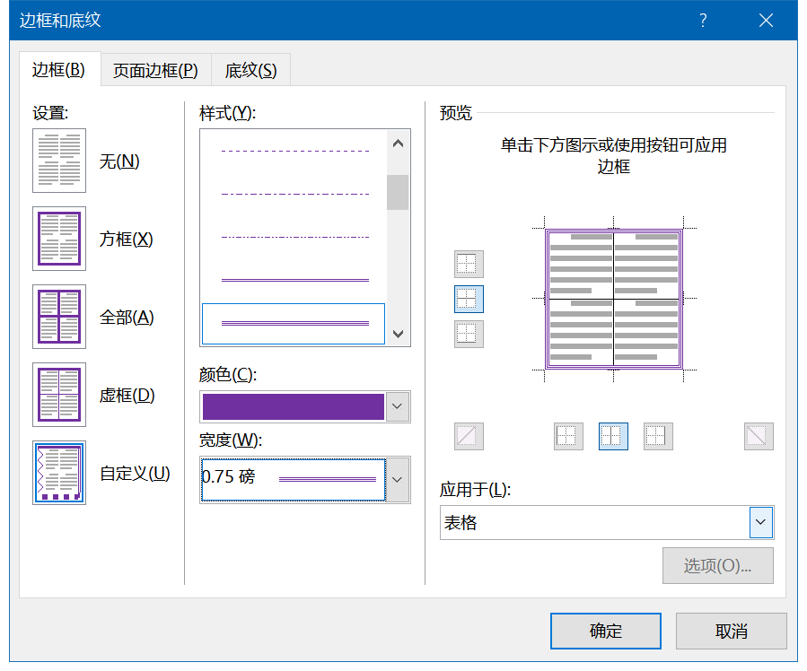
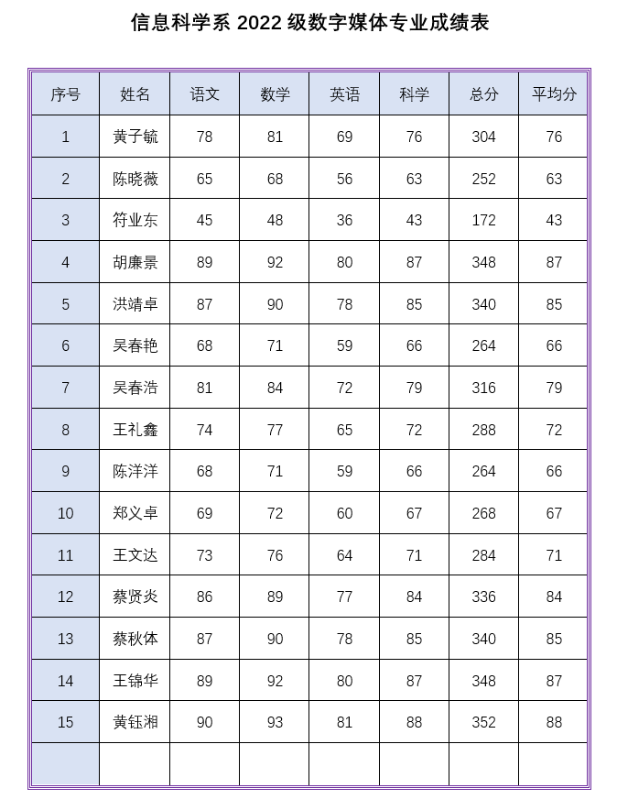
8.3表格边框设置
单击表格左上方的 按钮对表格进行全选，右击，在弹出的快捷菜单中选择【表格属性】命令，在弹出的【表格属性】对话框中单击【边框和底纹】按钮，打开【边框和底纹】对话框，在【预览】区域先取消对外框的选择，然后按照要求对外框线进行设置。
在【设置】列表中选择【自定义】，【样式】中选择三实线，【颜色】设置为紫色，【宽度】为0.75磅，然后在【预览】区域中单击表格边框，

